Slide 1


Slide 2

VoIP是将模拟信号转换成数字信号，以数据包的型式在互联网上进行实时传递。 VoIP最大的优势是能广泛地采用全球互联的因特网环境，提供比传统业务种类更多、质量更好的服务。 VoIP可以在IP网络上便宜的传送语音、传真、视频、和数据等业务，如统一消息、虚拟电话、虚拟语音/传真邮箱、查号业务、Internet呼叫中心、Internet呼叫管理、电视会议、电子商务、传真存储转发和各种信息的存储转发等。

Slide 3
SIP是一个用来控制媒体会话建立、修改、终止的信令协议，是VoIP系统中重要的会话控制协议。媒体会话能够包含各种实时数据，例如声音、影像、数据以及实时讯息。SIP是一个简单的基于纯文本的信令协议，而实际数据传输是通过RTP/RTCP协议来实现的。

Slide 4
NAT/Firewall正处于互联网和私有网络的边缘，NAT/Firewall主要是用于解决现有的IP地址资源匮乏和隔绝两个网络进行一定的完全防护，传统的NAT是在IP、TCP和UDP层进行IP和端口的转化，而SIP协议是建立在TCP和UDP之上的应用层协议，在SIP协议的数据包头包含了进行路由、信令接续和建立呼叫连接必不可少的IP地址和端口信息，导致私有网络用户不能够建立正确的通话，因此SIP协议穿透NAT/Firewall成了VoIP技术急需要问题。

Slide 5

基于SIP协议的VoIP系统由以下协议组成
SIP协议
SDP协议
RTP/RTCP协议

Slide 6
SIP（SessionIn itiation Protocol）会话发起协议
是一个用于建立．更改和终止多媒体会话的应用层控制协议，它是由Internet工程任务组（IETF）提出的IP电话信令协议。正如其名字所隐含的SIP信令用于发起会话，它能控制多个参与者参加的多媒体会话的建立和终结，并能动态调整和修改会话属性，如会话带宽要求、传输的媒体类型（语音、视频和数据等）、媒体的编解码格式、对组播和单播的支持等。

Slide 7
SDP协议简介
SDP也是MMUSIC工作组的一个产品,在MBONE内容中用得很多。其目的就是在媒体会话中，传递媒体流信息，允许会话描述的接收者去参与会话。

Slide 8
SDP协议简介
SDP协议包含以下方面的内容：
1. 描述会话目的和会话名称
2. 描述会话保持的时间
3. 描述会话中进行交互的媒体信息，包括：
媒体类型(视屏、音频、数据、传真等)
传输协议(RTP/UDP/IP、H.320)
媒体格式(H.261 video、MPEG video)
多播或远端（单播）地址和端口
4. 描述为接收媒体信息而需要的信息，如IP地址、端口和数据格式等等
5. 描述可以使用的带宽信息
6. 描述可以信任的接洽信息（Contact information）

Slide 9

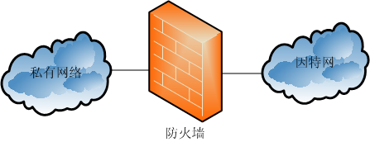
防火墙
防火墙是一种控制不同网络之间相互访问的设备，它能够监测不同网络之间进行访问的数据，对被保护的网络构成安全威胁的数据进行限制，并对有些数据流进行更改，尽可能的控制外部网络对内部网络的访问，使内部受保护网络的信息、结构和运行状态不被外部探知，从而架起一道安全屏障保护内部网络。如图为防火墙的部署环境，私有网络和因特网之间通过防火墙进行互访，在防火墙上能对外部网络和内部网络之间互访的数据进行流量控制和数据监控，从而隔绝从因特网上对私有网络的非法访问，很大程度的屏蔽掉潜在的安全风险。

Slide 10
防火墙技术
1. 包过滤技术
包过滤技术工作在网络层和传输层，通过用户配置的策略对特定的目的地址、源地址、TCP端口和UDP端口的数据包采取丢弃或者放行的简单控制技术，由于它工作在网络层和传输层所以具有对用户透明、传输性能高、可扩展能力强的特点，但是包过滤防火墙对应用层信息无感知，它不能够理解应用层的信息，不能够对应用的恶意攻击，如病毒、内存覆盖、网络拥塞，拒绝服务等攻击进行控制。
2. 应用代理技术
应用层网关技术是通过防火墙代理应用层实现的，网络数据到达防火墙后根据不同的应用转至应用层进行处理的，根据不同的决策来判断应用层数据是否具有安全隐患，这种技术的优点就是能够很好的对应用层的网络威胁进行决策，摒除了传统包过滤技术无法对应用层感知的缺陷，缺点就是由于工作在应用层，所以对每种应用都需要单独决策，应用不同决策也就不同，并且它打破了传统的CS模式，需要建立两个连接来进行处理，对于客户端防火墙就是服务器端，客户端到防火墙需要建立一个连接，对于服务器端，防火墙就是一个客户端，防火墙到服务器端需要建立一个连接来处理，如果网路上增加了某种服务应用，就需要在防火墙上增加相应的服务处理程序，对于网络的扩展性很不好。

Slide 11
防火墙技术
3. 状态监控技术
状态监控技术是根据对网络连接的的状态进行检测的技术，它根据事先设定好的安全状态规则进行配，符合安全规则状态的数据包容许通过，否则就丢掉数据包，它摒弃了传统的包过滤技术只进行IP地址和端口进行过滤而不对连接状态进行监控的缺陷。状态监控防火墙的核心部分是建立连接跟踪，并维护连接，把事先设定好的状态规则通过一定的哈希算法散列存储在内存中，当一个连接后续的大量数据包过来的时候，把每个数据包的到来当成是一个事件去进行安全检测，在进行检测的时候采用哈希的方法去进行规则匹配，这样大大的提高了检测的速度。
状态检测防火墙不仅保持了传统包过滤技术的优点，性能较好，对应用层透明在此基础之上安全性得到了大幅度的提升，可以说应用代理防火墙规范了应层特定协议应用的行为，而状态监视防火墙规范了网络层和传输层的行为。

Slide 12
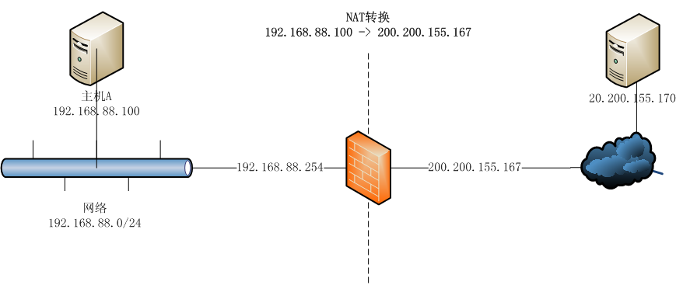
NAT简介
NAT的发展是为了解决两个问题。首先，在因特网上可以用的公网IP地址日益接近耗尽；其次，因为网络间的相互连接，有可能管理员在某个网络分配的一组地址，而其他人也会使用，最典型的环境是当两个公司各自的网络需要合并的时候。NAT可以通过一种机制把任意数量的IP地址转换成另一个范围的IP地址，或者在某些情况下转换成一个单一的或者更小范围的IP地址，以此来解决上述两个问题。

Slide 13
NAT实施
静态NAT——静态NAT有时候也被称为传统的NAT，它将一个IP地址映射到另一个IP地址。因此静态NAT要求转换和被转换的地址数量相同。基于这个原因，静态NAT对于节省IP地址数量去访问一个网络或者因特网来说，并不是一种高效的方法。
动态NAT——动态NAT的功能和静态NAT类似，但是他不需要每一个IP地址都要一对一的转换，有一个动态IP地址池被用来实施转换。这样一来就可以减少所使用的IP地址数量，因为地址池的大小可以比需要被转换的IP地址数量小。
端口地址转换——无论是静态转换还是动态NAT，都是将一个地址转换成另一个地址，而端口地址转化（PAT）允许将一组IP地址转换为一个单一IP地址。这是通过使用TCP或者UDP端口来实现的。执行转换的路由器或者防火墙会建立一张NAT表，但是与分配IP地址不同的是，它分配一个端口号给出站通信流量。当收到某个端口号得回应后，该路由器或者防火墙逆向执行上述过程。
双向NAT——在很多情况下，NAT用来单向地址转换数据，通常是从内部或者被保护的网络到外部或者未被保护的网络转换。双向NAT可以不管流量的方向而实施NAT。

Slide 14

ALG方案
解决这些特殊协议的转换问题的一个方法就是在NAT实现中采用应用级网关（ALG），应用级网关是作为NAT的一个功能增强模块出现的，在网络层和传输层识别出这些特殊应用的协议，然后转交给ALG进行处理，ALG把载荷数据中的IP地址和端口进行转换，并建立相应的映射关系，从而达到穿透NAT的目的。
ALG的处理方案只需要对NAT网关进行升级即可，而且针对不同的多媒体业务，它的实现主体思想都是相同的，不同的只是要详细了解所要处理协议报文的格式，清晰理解报文载荷中地址的位置，再做以相应的处理。

Slide 15
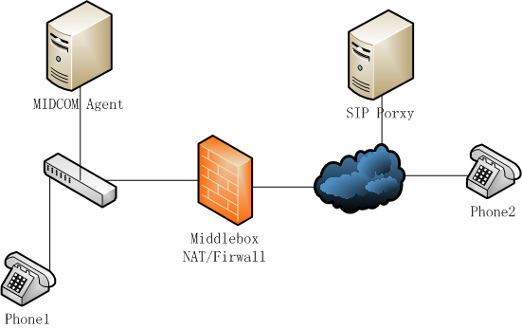
MIDCOM方案
MIDCOM的框架是采用可信的第三方（MIDCOM Agent）对 Middlebox（NAT/ALG）进行控制的机制，应用业务识别的智能也由Middlebox 转移到外部的 MIDCOM Agent 上，因此应用协议对 Middlebox 是透明的。

Slide 16
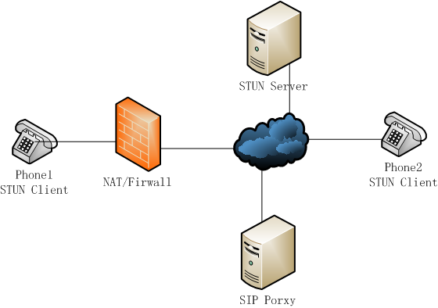
STUN方案
STUN Client向STUN Server发起UDP的数据包，STUN Server收到STUN Client发来的数据包后，会向STUN Client回复一个UDP数据包（其中包含收到UDP数据包的源地址），STUN Client收到回复包后就知道了NAT外网的地址，然后将该地址填入以后呼叫协议的UDP负载中，并告诉对端本端的RTP连接地址和端口号，由于STUN协议在NAT上为RTP接受地址做好了NAT映射，因此流媒体就可以穿透NAT了

Slide 17
方案选取
在比较了以上几种多媒体穿透NAT的解决方案之后，ALG的方案很明显没有其他方案针对性墙，性能不高而且还需要升级当前的NAT设备等缺陷，但是ALG方案实现简单且性价比高，也有比较高的安全性，并且现在大部分NAT设备都是基于软件的NAT转换，所以在此选择了ALG方案来实现SIP穿透NAT/Firewall。

Slide 18

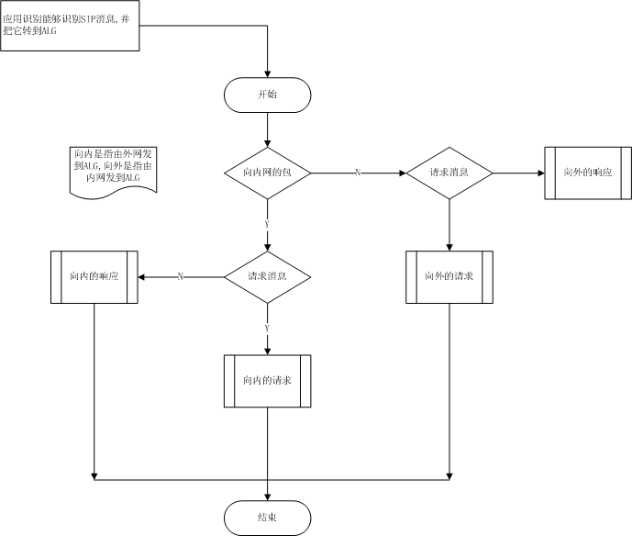
整个流程

Slide 19
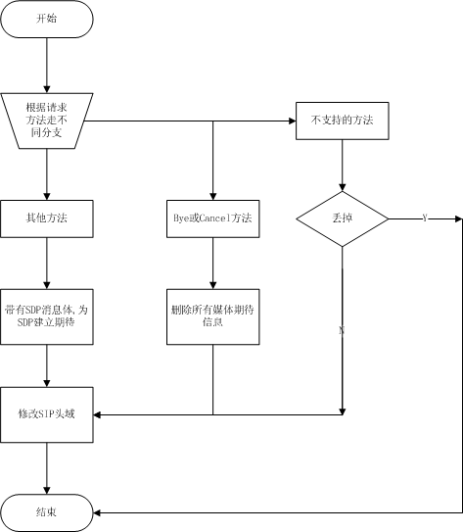
Inbound Request 处理流程

Slide 20
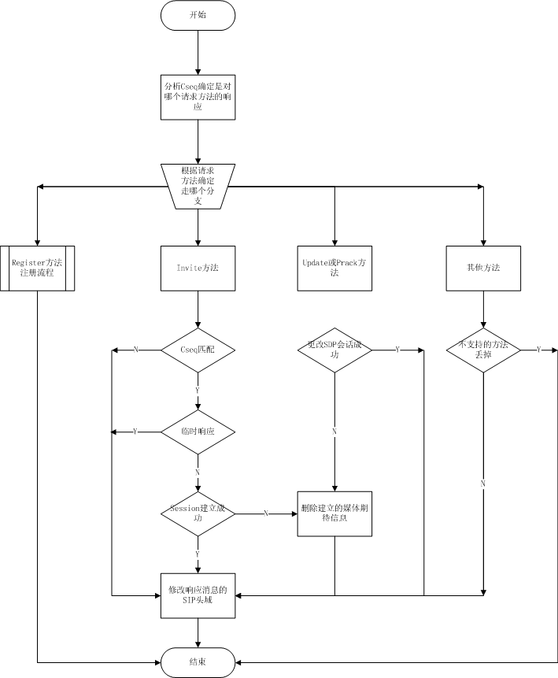
Inbound Respones处理流程

Slide 21
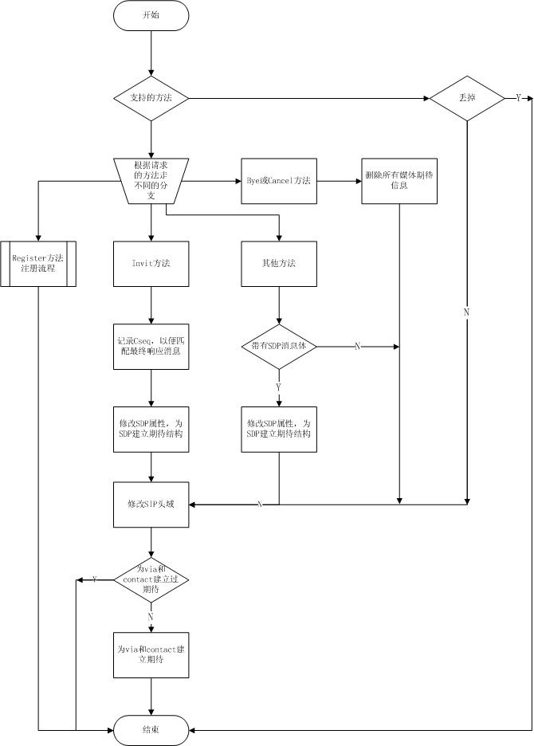
OutBound Request处理流程

Slide 22
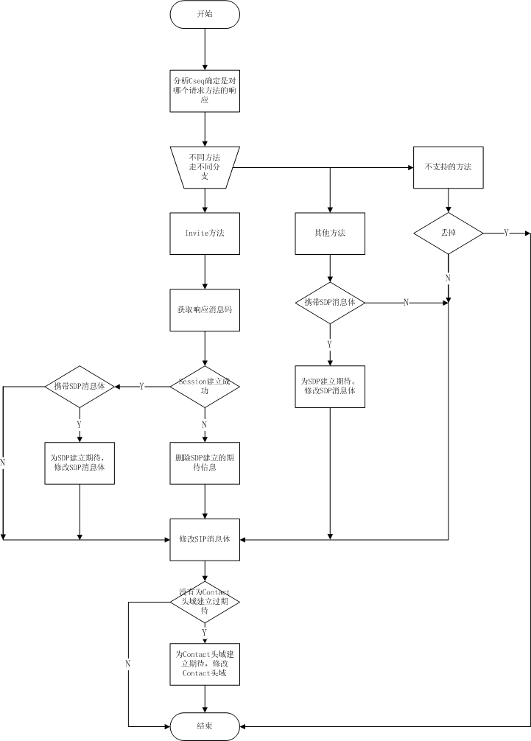
OutBound Response处理流程

Slide 23
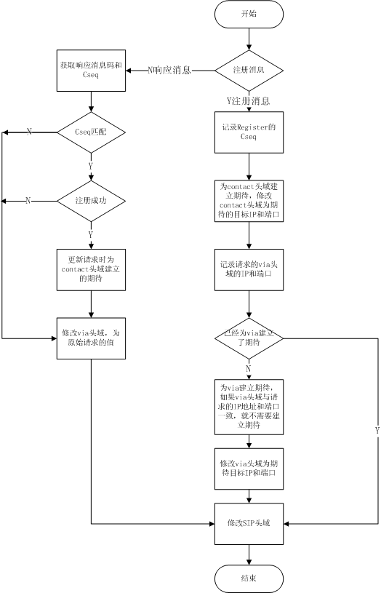
注册请求信息

Slide 24

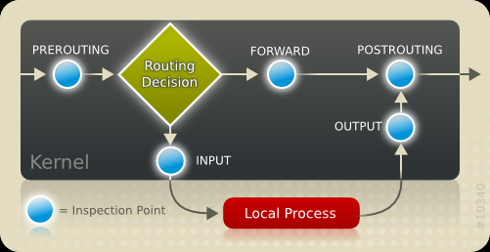
SIP-ALG模块是基于Linux Netfilter框架基础之上的

Slide 25
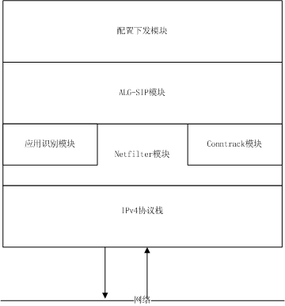

Slide 26


Slide 27


